Slide 1
Section A: Gouvernance
Module 4: Vue d’ensemble des questions de la Section A
Cycle GLAAS 2018/2019

Slide 2
Pourquoi la gouvernance?
La gouvernance est l’axe thématique de ce cycle, en particulier:
Politiques et plans nationaux, qui sont les fondements de la planification sectorielle
Cibles nationales, qui sont des indicateurs de progrès et de redevabilité nationale

Slide 3
Vue d’ensemble
La section A comprend 14 questions sur la gouvernance et couvre les politiques, les plans et les cibles
Ce module passera chaque question en revue. Merci de vous réferer également au guide d’orientation de l’enquête.
Notes:
This section of the survey examines laws, policies and plans supporting the provision of water and sanitation services. The section also examines the existence of regulatory frameworks, coordination mechanisms, roles and responsibilities of government and service providers, levels of stakeholder participation, and mechanisms to ensure accountability.

Slide 4
Questions
A1: Droit fondamental à l’eau et à l’assainissement
A2: Plans nationaux de développement
A3: Réglementations et normes nationales
A4: Élaboration des plans et des politiques (processus et efficacité)
A5: Politiques et plans nationaux
A6: Définition des cibles nationales
A7: Cibles nationales
A8: Progrès dans la réalisation des cibles nationales
A9: Groupes vulnérables dans les politiques et les plans nationaux du secteur WASH
A10: Groupes vulnérables dans les cibles nationales relatives au secteur WASH
A11: Rôles et responsabilités des institutions et des organismes chefs de file
A12: Coordination entre les acteurs
A13: Coordination avec les partenaires du développement
A14: Participation de la communauté et des utilisateurs
Notes:
Overview of questions in Section A.

Slide 5
Question A1 – Droit fondamental à l'eau et à l'assainissement
A1
Cette question vise à evaluer:
  Si les pays reconnaissent le droit fondamental à l’eau potable et à l’assainissement à travers la constitution, la législation ou décisions de justice.
Notes:
In 2010, the UN General Assembly declared safe and clean drinking-water and sanitation human rights. For more information about the human rights to water and sanitation, please refer to:
http://www.ohchr.org/EN/Issues/ESCR/Pages/Water.aspx
Pour traduction:
If countries recognize the human rights to safe and clean drinking-water and sanitation through the constitution, legislation, laws or individual court cases

Slide 6
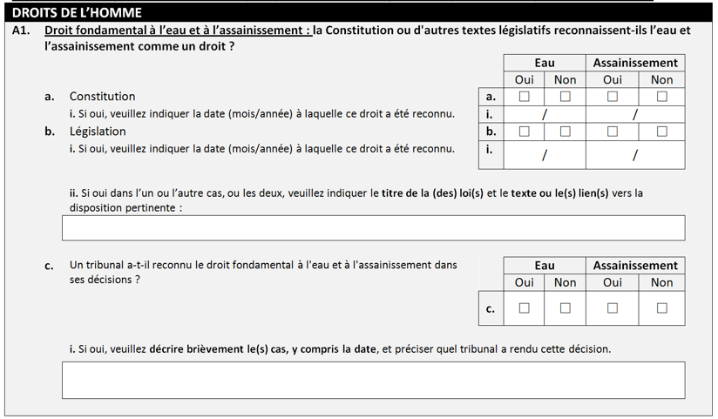
A1
Répondre aux questions A1.a et A1.b pour chaque colonne
Fournissez des références à la constitution ou autres textes de loi, dans lesquels les droits de l’homme sont reconnus.
A NOTER: dans le formulaire PDF à remplir, vous pouvez faire défiler le texte inséré dans les zones de texte en utilisant les flèches. Veuillez utilise l’annexe de l’enquête si vous manquez d’espace.
Notes:
. A country’s constitution or legislation (i.e. laws) may explicitly recognize the rights to water and sanitation as standalone rights or listed together with other needs such as education and health services to “ensure the minimum social and cultural wellbeing of the people”.
Country survey annex form (and all other survey documents) can be access here: http://www.who.int/water_sanitation_health/monitoring/investments/glaas-2018-2019-country-survey-documents/en/

Slide 7
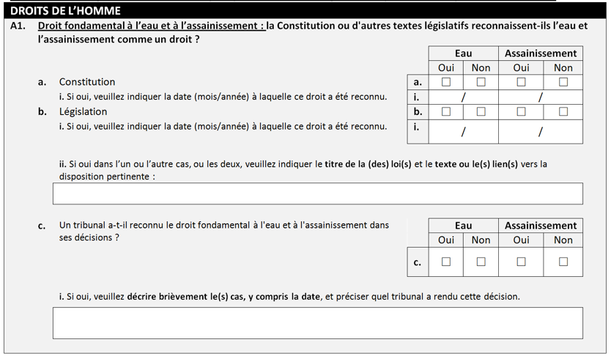
A1
Dans certains pays, certains tribunaux ont reconnu ces droits dans leurs décisions de justice.
Décrivez le(s) cas ayant reconnu le droit fondamental à l’eau et à l’assainissement. Veuillez utiliser l’annexe de l’enquête si vous manquez d’espace.
Notes:
While not all countries recognize the human rights to water and sanitation in the constitution or in legislation, it may be that courts or individual court cases recognize the human rights to water and sanitation in their decisions. A1.c.i provides space to describe such cases. If space is not sufficient, please add information in the survey annex.

Slide 8
A2
Question A2 – Plans nationaux de développement
Cette question vise à évaluer :
  Si des plans nationaux de développement existent
  Dans quelle mesure les plans de développement nationaux prennent en compte l’eau potable et l’assainissement.
Notes:
Some countries have social and/or economic development plans or strategies that outline overall development objectives for the country. These plans are often multi-year plans spanning five years or more and establishing national development goals. Some countries call these plans visions or national strategies. For example, Kenya has a national long-term development plan called “Kenya Vision 2030”.

Slide 9
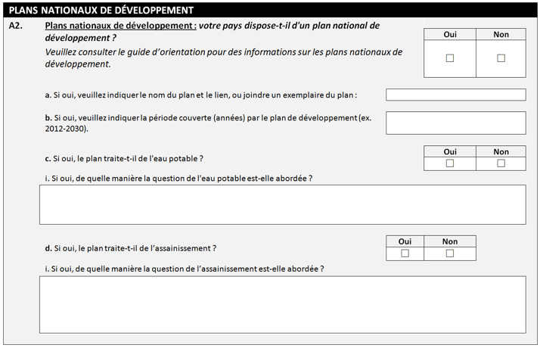
A2
Il s’agit de plans ou stratégies socio-économiques, qui présentent les objectifs de développement pour le pays. Ils sont souvent pluri-annuels.
Notes:
For example, Kenya has a national long-term development plan called “Kenya Vision 2030”.

Slide 10
A2
Décrivez comment la question de l’eau potable est abordée.
Décrivez comment la question de l’assainissement est abordée.

Slide 11
A3
Question A3 – Réglementations et normes nationales
Cette question vise à évaluer:
  Le type de normes et réglementations en vigueur pour l’eau potable, l’assainissement et les eaux usées en milieu urbain et rural
  L’adoption d’approches de gestion des risques.

Slide 12
A3
Question A3 – Réglementations et normes nationales
Veuillez noter la distinction entre réglementations et normes:
  Norme: le terme “norme” est utilisé pour décrire une valeur numérique obligatoire fournit dans un tableau de paramètres et de limites (tel que 10 µg/L d’arsenic). Il est aussi utilisé pour décrire des normes techniques et des documents de politique conçus pour aider à améliorer la qualité de l’eau .
  Réglementations (ou instruments de réglementation) : Règles créées par une entité ou un organisme administratif assorties généralement de mesures concrètes qui sont nécessaires pour mettre en œuvre et/ou faire respecter les exigences générales prescrites dans l’ensemble de la législation. Elles peuvent comprendre les normes de qualité de l’eau, les normes de niveau de service, les fréquences de surveillance requises, les exigences en matière de gestion des risques, les obligations de surveillance et/ou les directives de vérification, etc. .
Notes:
Regulations et standards

Slide 13
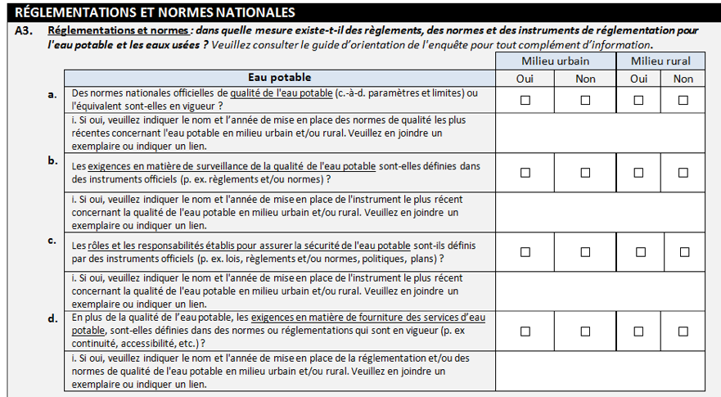
A3
Si votre pays a les mêmes normes et/ou réglementations pour le milieu urbain et rural, merci de fournir la même réponse dans les deux colonnes.

Slide 14
A3
Ces questions demandent des informations sur les normes et/ou réglementations relatives à la qualité de l’eau potable et la fourniture des services d’eau potable.
Ex. Normes et/ou réglementations relatives à la continuité du service, l’équité, l’accessibilité ou l’accessibilité financière du service.
Notes:
A3.a-d ask for information on standards and regulations related to the quality of drinking-water and service delivery. Question A3.d on drinking-water service delivery requirements may include regulations and/or standards on continuity of service, affordability of services, equity or accessibility of services.

Slide 15
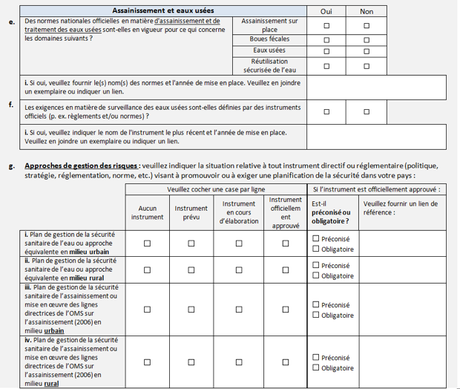
A3
Ces questions demandent des informations sur les normes/réglementations en matière d’assainissement et eaux usées.
Ces questions demandent des informations sur les instruments directifs ou réglementaires en vigueur, visant à promouvoir ou exiger l’usage de plans de gestion de la sécurité sanitaire de l’eau ou de l’assainissement ou approches équivalentes.
Notes:
A3.e-f ask for information on standards and regulations for sanitation and wastewater treatment. Sanitation standards may include standards for on-site system performance. Wastewater standards may include standards on the treatment of wastewater and faecal sludge.
A3.g asks about the promoted or required use of water safety planning (WSP) or sanitation safety planning (SSP) or equivalent approaches in urban and rural areas. These risk management approaches are defined as follows:
Water safety planning or equivalent refers to proactive risk assessment/risk management along the complete water supply chain (catchment to consumer) to ensure the safety of the drinking-water supply. For more information, please refer to:
http://www.who.int/water_sanitation_health/water-quality/safety-planning/en/
Sanitation safety planning or equivalent refers to a step-by-step risk-based approach to assist in the implementation of the 2006 WHO Guidelines for Safe Use of Wastewater, Excreta and Greywater. The approach can also be applied to all sanitary systems to ensure the system is managed to meet health objectives. For more information, please refer to:
http://www.who.int/water_sanitation_health/sanitation-waste/wastewater/sanitation-safety-planning/en/

Slide 16
A3
Merci de vous réferer aux définitions de ces approches de gestion des risques, dans le guide d’orientation de l’enquête.
Notes:
A3.g asks about the promoted or required use of water safety planning (WSP) or sanitation safety planning (SSP) or equivalent approaches in urban and rural areas. These risk management approaches are defined as follows:
Water safety planning or equivalent refers to proactive risk assessment/risk management along the complete water supply chain (catchment to consumer) to ensure the safety of the drinking-water supply. For more information, please refer to:
http://www.who.int/water_sanitation_health/water-quality/safety-planning/en/
Sanitation safety planning or equivalent refers to a step-by-step risk-based approach to assist in the implementation of the 2006 WHO Guidelines for Safe Use of Wastewater, Excreta and Greywater. The approach can also be applied to all sanitary systems to ensure the system is managed to meet health objectives. For more information, please refer to:
http://www.who.int/water_sanitation_health/sanitation-waste/wastewater/sanitation-safety-planning/en/

Slide 17
A4
Question A4 – Elaboration des plans et des politiques (processus et efficacité)
Cette question introduit une série de questions visant à recuellir l’information sur les plans et politiques nationaux du secteur WASH, qui se distinguent comme suit:
  Politiques : Les politiques sont un instrument clé pour orienter les décisions présentes et futures. Elles permettent de guider l’action menée par les pouvoirs publics pour atteindre des objectifs nationaux, sectoriels et/ou industriels.
  Plans : Un plan donne effet aux décisions fondées sur les politiques. Les plans sont des éléments réalisables qui fixent des cibles à atteindre et donnent des détails sur la mise en œuvre de telle ou telle politique ou réglementation. Les plans peuvent attribuer des responsabilités et indiquer comment les entités responsables répondront aux exigences énoncées dans les politiques, les lois et les règlements, le type de formation et de développement qui sera proposé, et la façon dont les ressources financières et humaines seront allouées.

Slide 18
A4
Question A4 – Elaboration des plans et des politiques (processus et efficacité)
Cette question vise à évaluer:
  Le processus d’élaboration des politiques et plans nationaux pour le secteur WASH
  L’efficacité du contenu des politiques.

Slide 19
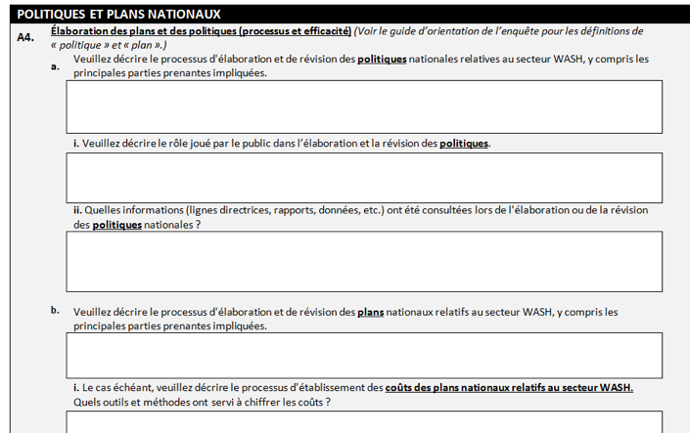
A4
Ces questions peuvent nécessiter la consultation du gouvernement/ministères appropriés et autres parties prenantes pour renseigner le processus d’élaboration des plans et politiques relatifs au secteur WASH.
Veuillez utiliser l’annexe de l’enquête si vous manquez d’espace.
Notes:
A4.a asks for information related to the development and revision of national policies, including which stakeholders were involved. For A4.a.i, if the public was consulted in the development of the policies, please describe this process. Please also describe if the public was informed of the development of or revisions to policies for WASH. For A4.a.ii please list the background information and documents that were consulted in the development of or revision to WASH policies.
A4.b asks for a description of the process for developing or revising national plans. Please include which key stakeholders were involved in this process. For A4.b.i, if any WASH-related plan has been costed, please describe this process, including information on tools and methods used to cost the plan.

Slide 20
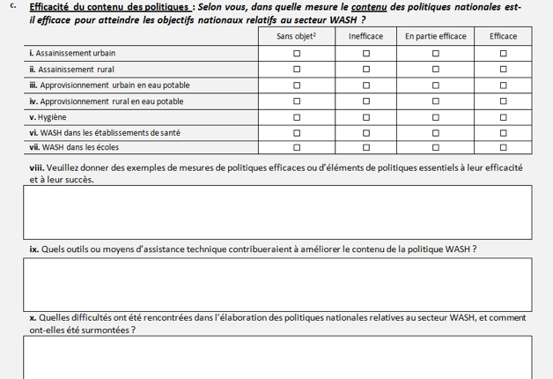
A4
Cette question fait référence au contenu de toute politique nationale, qui couvre les sous-secteurs listés. Vous pouvez revenir à cette question et finaliser la saisie après avoir répondu à la question A5.

Slide 21
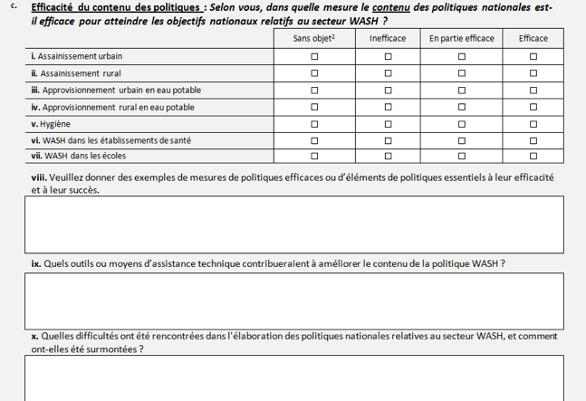
A4
Cochez cette case s’il n’existe pas de politique nationale pour le sous-secteur.
Indiquez dans quelle mesure les politiques ont été efficaces.
Veuillez utiliser l’annexe de l’enquête si vous manquez d’espace.
Notes:
A4.c is based on any national policies that address the WASH sectors listed. You may want to return to this question and finalize the information after completing question A5. If a national policy relating to the sub-sectors listed does not exist, please mark ‘Not applicable’. For the sub-sectors for which policies exist, please indicate the extent to which the policies have been effective to achieve national WASH objectives. Please mark one box per row.

Slide 22
A5
Question A5 – Politiques et plans nationaux pour l’eau potable, l’assainissement, l’hygiène et les services WASH dans les institutions
Cette question vise à evaluer:
- Le statut des politiques ou plans dans les sous-secteurs suivants:
    L’ assainissement: en mileu urbain (A5I) et rural (A5II)
    L’ eau potable: en milieu urbain (A5III) et rural (A5IV)
    La promotion de l’hygiène (A5V)
    Les services WASH dans les établissements de santé (A5VI.a)
    Les services WASH dans les écoles (A5VI.b)
    La prévention et maîtrise des infections (A5VI.c)
    La gestion des déchets médicaux (A5VI.d)
    Les autres politiques et plans relatifs au secteur WASH (A5VII)
  La disponibilité des ressources pour mettre en oeuvre les plans
  Le contenu des politiques et plans et les ministères responsables.

Slide 23
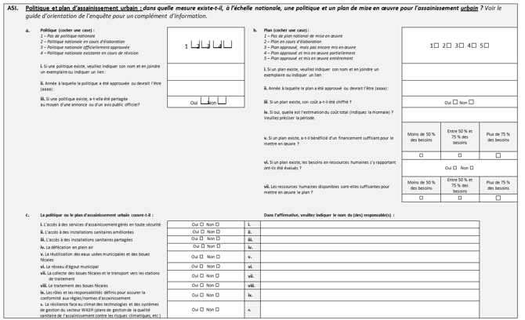
A5
Les questions A5I – A5V suivent les instructions presentées sur cette diapositive pour chaque sous- secteur: Assainissement: milieu urbain (A5I) et rural (A5II)
Eau potable: milieu urbain (A5III) et rural (A5IV)
Hygiene (A5V)
Le sous-secteur pour lequel nous souhaitons obtenir des informations est indiqué ici.
Notes:
If a single policy or plan addresses more than one of the areas listed above, please respond to each of the questions for the WASH areas covered by the combined policy or plan. Different WASH areas may be covered by a single WASH policy or in several policies specific to water, sanitation, education or health. For example, if your country has an overarching National WASH Policy, please respond to all sub-questions in A5 and cite the name of the National WASH Policy for each of the areas covered by the policy.
A5I – A5IV distinguish between urban and rural policies for sanitation and drinking-water. If there is not a specific urban or rural policy or implementation plan, please answer for both urban and rural. The name of the combined policy or plan can be indicated in the space provided for the name of the policy or plan (A5I – A5IV.a.i or A5I – A5IV.b.i respectively).

Slide 24
A5
Les questions A5I – A5V suivent les instructions presentées sur cette diapositive pour chaque sous- secteur:
Assainissement: milieu urbain (A5I) et rural (A5II)
Eau potable: milieu urbain (A5III) et rural (A5IV)
Hygiène (A5V)
S’il n’existe pas de politique ou de plan de mise en oeuvre spécifique au milieu urbain ou rural, veuillez répondre pour les 2 (milieux urbain et rural). Le nom de la politique ou du plan combiné peut être inscrit dans l’espace disponible.
Notes:
If a single policy or plan addresses more than one of the areas listed above, please respond to each of the questions for the WASH areas covered by the combined policy or plan. Different WASH areas may be covered by a single WASH policy or in several policies specific to water, sanitation, education or health. For example, if your country has an overarching National WASH Policy, please respond to all sub-questions in A5 and cite the name of the National WASH Policy for each of the areas covered by the policy.
A5I – A5IV distinguish between urban and rural policies for sanitation and drinking-water. If there is not a specific urban or rural policy or implementation plan, please answer for both urban and rural. The name of the combined policy or plan can be indicated in the space provided for the name of the policy or plan (A5I – A5IV.a.i or A5I – A5IV.b.i respectively).

Slide 25
A5
Les questions A5I – A5V suivent les instructions presentées sur cette diapositive pour chaque sous-secteur:
Assainissement: milieu urbain (A5I) et rural (A5II)
Eau potable: milieu urbain (A5III) et rural (A5IV)
Hygiène (A5V)
Si une polique ou plan unique couvre plus d’un sous-secteur, veuillez répondre à chaque question pour les sous- secteurs couverts par le plan combiné.
Notes:
If a single policy or plan addresses more than one of the areas listed above, please respond to each of the questions for the WASH areas covered by the combined policy or plan. Different WASH areas may be covered by a single WASH policy or in several policies specific to water, sanitation, education or health. For example, if your country has an overarching National WASH Policy, please respond to all sub-questions in A5 and cite the name of the National WASH Policy for each of the areas covered by the policy.
A5I – A5IV distinguish between urban and rural policies for sanitation and drinking-water. If there is not a specific urban or rural policy or implementation plan, please answer for both urban and rural. The name of the combined policy or plan can be indicated in the space provided for the name of the policy or plan (A5I – A5IV.a.i or A5I – A5IV.b.i respectively).

Slide 26
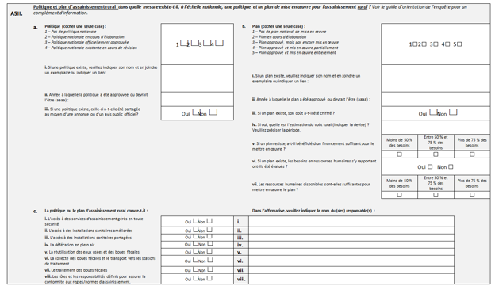
A5
Les questions A5I – A5V suivent les instructions presentées sur cette diapositive pour chaque sous-secteur:
Assainissement: milieu urbain (A5I) et rural (A5II)
Eau potable: milieu urbain (A5III) et rural (A5IV)
Hygiène (A5V)
Partie a. renseigne sur le statut des politiques
Partie b. renseigne sur le statut des plans et la disponibilité des ressources pour mettre en oeuvre le plan.
Part c. renseigne sur la prise en compte des éléments listés dans les politiques et plans et des acteurs responsables.
Notes:
See the survey guidance for further instructions.

Slide 27
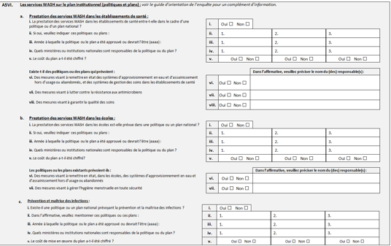
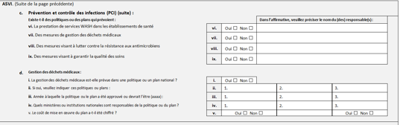
A5
La question A5VI est structurée de manière plus ouverte pour permettre la saisie d’informations sur les politiques et plans, qui peuvent couvrir :
WASH dans les établissements de santé
WASH dans les écoles
Prévention et contrôle des infections
Gestion des déchets médicaux.
Notes:
A5VI is more open-ended than the preceding questions, to capture any policies or plans relating to WASH in health care facilities, WASH in schools, WASH-related issues for infectious disease prevention and control, and health care waste management. While some countries may have stand-alone policies and/or plans for WASH in health care facilities or WASH in schools, others may include measures in national WASH policies/plans or health or education policies/plans. A5VI may require consultation with ministries or departments working with education and health, including the Environmental Health focal point within the Ministry of Health.

Slide 28
A5
La question A5VI peut nécessiter une consultation avec des ministères ou départements travaillant sur l’éducation et la santé, y compris le point focal pour la santé environnementale au ministère de la santé.
Notes:
A5VI is more open-ended than the preceding questions, to capture any policies or plans relating to WASH in health care facilities, WASH in schools, WASH-related issues for infectious disease prevention and control, and health care waste management. While some countries may have stand-alone policies and/or plans for WASH in health care facilities or WASH in schools, others may include measures in national WASH policies/plans or health or education policies/plans. A5VI may require consultation with ministries or departments working with education and health, including the Environmental Health focal point within the Ministry of Health.

Slide 29
A5
Tandis que certains pays peuvent avoir des politiques et/ou plans spécifiques pour le WASH dans les établissements de santé ou les écoles, d’autres peuvent inclure des mesures spécifiques dans les politiques/plans nationaux pour le secteur WASH ou dans les politiques/plans relatifs à la santé ou à l’education.
Notes:
A5VI is more open-ended than the preceding questions, to capture any policies or plans relating to WASH in health care facilities, WASH in schools, WASH-related issues for infectious disease prevention and control, and health care waste management. While some countries may have stand-alone policies and/or plans for WASH in health care facilities or WASH in schools, others may include measures in national WASH policies/plans or health or education policies/plans. A5VI may require consultation with ministries or departments working with education and health, including the Environmental Health focal point within the Ministry of Health.

Slide 30
A5
Plusieurs colonnes sont disponibles pour le cas où il existe plus d’une politique/plan qui couvrent le sous-secteur.
Veuillez utiliser l’annexe de l’enquête si vous manquez d’espace.
Notes:
A5VI is more open-ended than the preceding questions, to capture any policies or plans relating to WASH in health care facilities, WASH in schools, WASH-related issues for infectious disease prevention and control, and health care waste management. While some countries may have stand-alone policies and/or plans for WASH in health care facilities or WASH in schools, others may include measures in national WASH policies/plans or health or education policies/plans. A5VI may require consultation with ministries or departments working with education and health, including the Environmental Health focal point within the Ministry of Health.
A5VI.c asks about infection prevention and control (IPC). WASH services in health care facilities is one of the eight core components of IPC and is fundamental for IPC interventions such as cleaning, hand hygiene/handwashing and injection safety.

Slide 31
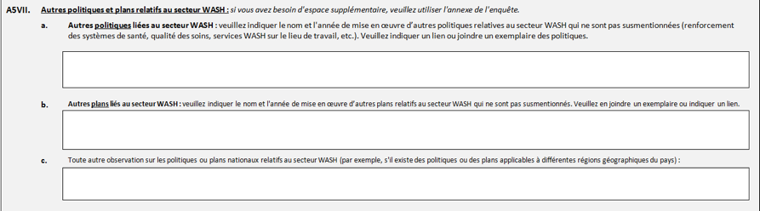
A5
La question A5VII demande des informations sur les politiques ou plan relatifs au secteur WASH qui n’ont pas déjà été mentionnés en A5. Veuillez utiliser l’annexe de l’enquête si vous manquez d’espace.
Notes:
A5VII seeks information on any policies or plans relating to the WASH sector that have not already been addressed in the questions above.

Slide 32
A6
Question A6 – Définition de cibles nationales
Cette question vise à évaluer:
  Comment les cibles nationales sont fixées
  Quelles parties prenantes et/ou agences gouvernementales sont impliquées dans la définition des cibles
  Quels aspects sont pris en compte lors de l’identification des cibles.

Slide 33
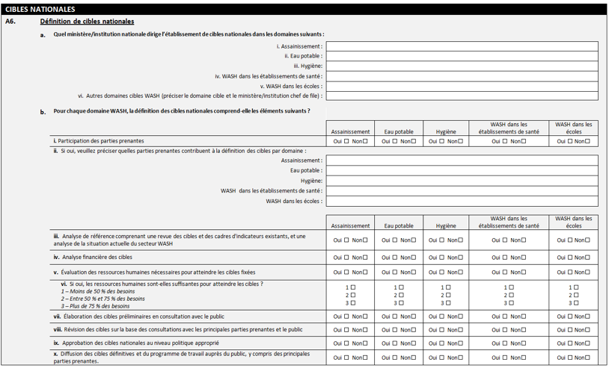
A6
Pour chaque sous-secteur, quel ministère ou institution nationale établit les cibles nationales.

Slide 34
A6
Merci de répondre pour chaque sous-secteur.
Veuillez utiliser l’annexe de l’enquête si vous manquez d’espace pour fournir des précisions.

Slide 35
A7
Question A7 – Cibles nationales
Cette question vise à évaluer :
  Quelles cibles nationales ont été fixées
  Comment les cibles nationales sont définies
  Quels éléments sont inclus dans les cibles nationales.

Slide 36
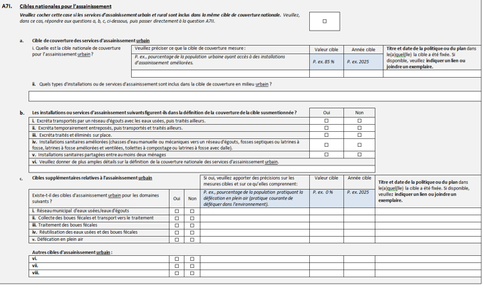
A7
Les questions A7I – A7III suivent les instructions presentées sur cette diapositive pour chaque sous-secteurs:
A7I: Assainissement – en milieu urbain (a-c) et rural (d-f)
A7II: Eau potable – en milieu urbain (a-c) et rural (d-f)
A7III: Hygiène (a-c)
Le sous-secteur pour lequel l’information sur les cibles nationales est requise est indiqué ici.

Slide 37
A7
Les questions A7I – A7III suivent les instructions presentées sur cette diapositive pour chaque sous-secteurs:
A7I: Assainissement – en milieu urbain (a-c) et rural (d-f)
A7II: Eau potable – en milieu urbain (a-c) et rural (d-f)
A7III: Hygiène (a-c)
Si votre pays ne distingue pas de cibles pour le milieu urbain et rural, veuillez ignorer les parties d-f et reprendre à la sous-question suivante en A7.
Notes:
A7I separates urban and rural targets for sanitation. If your country has one coverage target for urban and rural areas, please check the box noting that it is the same target and only answer letters A7I.a-c for the combined urban/rural coverage target, then SKIP to A7II, leaving A7I.d-f blank. If your country has separate targets for urban and rural, please complete A7I.a-f.
A7II separates urban and rural targets for drinking-water. If your country has one coverage target for urban and rural areas, please check the box noting that it is the same target and answer A7II.a-c for the combined urban/rural coverage target, then SKIP to A7III, leaving A7II.d-f blank. If your country has separate targets for urban and rural, please complete A7II.a-f.

Slide 38
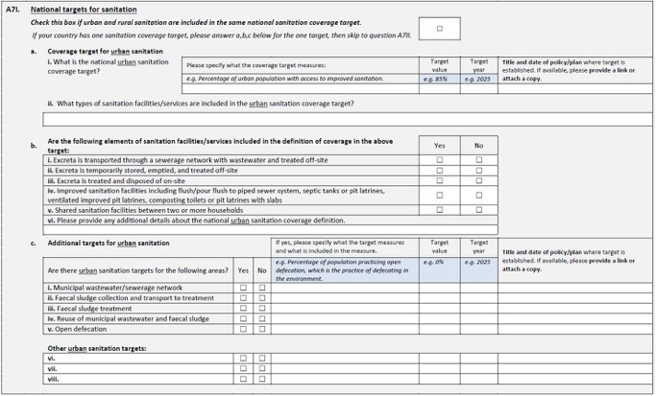
A7
Les questions A7I – A7III suivent les instructions presentées sur cette diapositive pour chaque sous-secteurs:
A7I: Assainissement – en milieu urbain (a-c) et rural (d-f)
A7II: Eau potable – en milieu urbain (a-c) et rural (d-f)
A7III: Hygiène (a-c)
Les parties a./d. demandent des informations sur la cible relative au taux de couverture pour le sous-secteur. Veuillez décrire de manière aussi detaillée que possible.

Slide 39
A7
Les questions A7I – A7III suivent les instructions presentées sur cette diapositive pour chaque sous-secteurs:
A7I: Assainissement – en milieu urbain (a-c) et rural (d-f)
A7II: Eau potable – en milieu urbain (a-c) et rural (d-f)
A7III: Hygiène (a-c)
Les parties b. et e. visent à comprendre la cible relative au taux de couverture en lien avec les critères des ODD.

Slide 40
A7
Les questions A7I – A7III suivent les instructions presentées sur cette diapositive pour chaque sous-secteurs:
A7I: Assainissement – en milieu urbain (a-c) et rural (d-f)
A7II: Eau potable – en milieu urbain (a-c) et rural (d-f)
A7III: Hygiène (a-c)
A NOTER: A7II requiert des valeurs spécifiques ou détails pour les parties b. et e. Par exemple, si les heures de service par jour sont incluses dans le taux de couverture, veuillez indiquer le nombre d’heures minimum de service par jour.
Notes:
In line with the SDGs, many countries have established national targets using SDG criteria. A7II.b and A7II.e seek to understand the national coverage target in relation to the SDG criteria. For each component (A7II.b.i-vii and A7II.e.i-vii) please specify the value or details about the criteria. For example, some countries may require drinking-water to be accessible on premises for a household to be considered covered.

Slide 41
A7
Les questions A7I – A7III suivent les instructions presentées sur cette diapositive pour chaque sous-secteurs:
A7I: Assainissement – en milieu urbain (a-c) et rural (d-f)
A7II: Eau potable – en milieu urbain (a-c) et rural (d-f)
A7III: Hygiène (a-c)
Cette section recueille des informations sur les cibles supplémentaires (pas de couverture) pour les sous-secteurs listés. Veuillez décrire la mesure de la cible avec autant de précision que possible.

Slide 42
A7
Les questions A7I – A7III suivent les instructions presentées sur cette diapositive pour chaque sous-secteurs:
A7I: Assainissement – en milieu urbain (a-c) et rural (d-f)
A7II: Eau potable – en milieu urbain (a-c) et rural (d-f)
A7III: Hygiène (a-c)
Toute autre cible pour le sous-secteur peut être listée ici. Veuillez utiliser l’annexe de l’enquête si vous manquez d’espace.

Slide 43
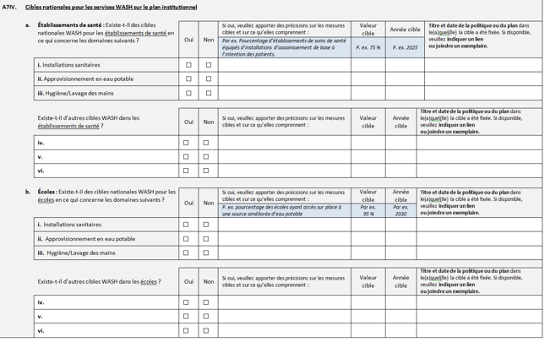
A7
A7IV demande des informations sur les cibles nationales établies pour pour le secteur WASH dans les établissement de santé et les écoles.
Si votre pays a identifié des cibles pour WASH sur le plan institutionel, veuillez les décrire avec autant de détail que possible pour chaque sous-secteur.
Notes:
A7IV asks for national targets for WASH in health care facilities and WASH in schools. If any targets have been established for sanitation, drinking-water, or hygiene please describe them and describe what elements are included in the measured targets. Examples of elements that may be included in the targets are as follows:
Sanitation facilities: Types of facilities located on premises, designated facilities for patients, students and/or staff, facilities for people with limited mobility, separated facilities for women/girls and men/women, etc.
Drinking-water supply: Drinking-water source located on premises, availability, accessibility, etc.
Hand hygiene/handwashing: Location of handwashing facilities, availability of soap, etc.

Slide 44
A7
Toute autre cible pour le sous-seceur peut être listée ici. Veuillez utiliser l‘annexe de l’enquête si vous manquez d’espace.
Notes:
If there are additional targets that do not fit in the spaces provided, please include them in the survey annex.

Slide 45
A8
Question A8 – Progrès dans la réalisation des cibles nationales
Cette question vise à évaluer:
  Le progrès dans la réalisation des cibles nationales WASH.

Slide 46
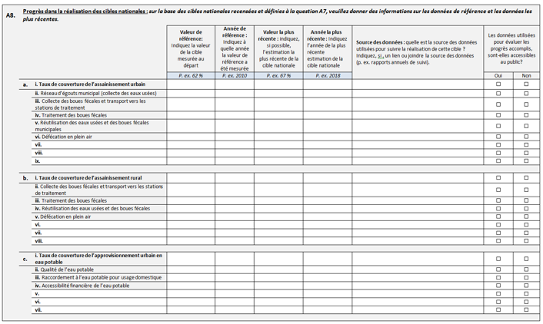
A8
La question A8 est basée sur les cibles identifiées en A7. Si une cible n’est pas applicable dans votre pays, veuillez laisser la ligne vide.
Cette colonne liste les cibles, y compris de couverture, pour chaque sous-secteur.
Si vous avez indiqué des cibles de couverture combinées pour le milieu urbain et rural, veuillez ne renseigner que les questions A8.a et A8.c et PASSER les questions A8.b et A8.d.
Notes:
Based on the targets identified in question A7, this question aims to track progress towards national targets.

Slide 47
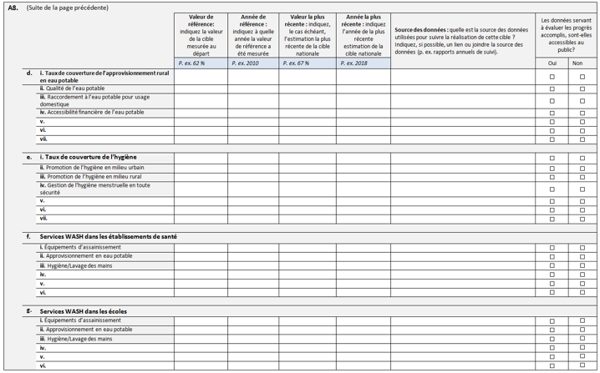
A8
La question A8 se poursuit de la même manière sur la page suivante de l’enquête.

Slide 48
A8
Indiquez la valeur de référence mesurée et l’année de mesure.
Indiquez la valeur la plus récente et l’année de mesure.
Notes:
For each target identified in A7, please indicate the baseline year and value. Also indicate the latest value available and the year this value was measured. If available, please include the source of the data used for monitoring the target. Please provide information on national targets for A8.a.i urban sanitation coverage, A8.b.i rural sanitation coverage, A8.c.i urban drinking-water supply coverage, A8.d.i rural drinking-water supply coverage and A8.e.i hygiene coverage in addition to related targets for each subsector. For A8.f WASH in health care facilities and A8.g WASH in schools, please provide information on national coverage targets for A8.f-g.i sanitation facilities, A8.f-g.ii drinking-water supply, A8.f-g.iii hygiene/handwashing, as well as any other related targets. In the last column, please note if the data is publicly available.

Slide 49
A8
Indiquez la source des données pour le suivi de la réalisation de la cible.
‘Accessible au public” signifie que l’information a été publiée ou diffusée au public et peut être obtenue auprès du gouvernement ou est disponible en ligne.

Slide 50
A9
Question A9 – Groupes vulnérables dans les politiques et plans nationaux
Cette question vise à évaluer:
  Si des mesures sont incluses dans les politiques et plans pour fournir des services WASH aux groupes vulnérables
Cette section introduit une série de questions sur les mesures d’équité visant à étendre les services WASH aux populations vulnérables.
Notes:
Any of the policies and plans as described in question A5.

Slide 51
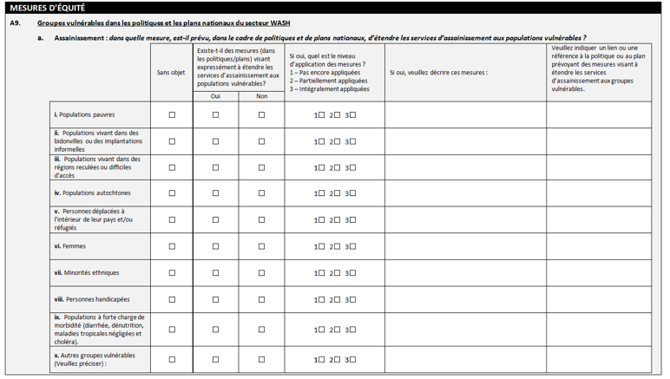
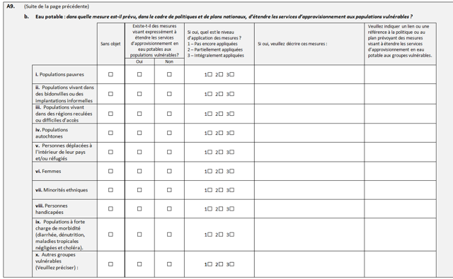
A9
A9. est spécifique aux mesures sur l’assainissement.
A9.b est spécifique aux mesures sur l’eau potable.
Notes:
A9.a is specific to sanitation, while A9.b is specific to drinking-water.

Slide 52

A9
Veuillez cocher cette case si cette population vulnérable ne réside pas dans votre pays.
Listez tout autre groupe vulnérable spécifique à votre pays.
Notes:
Each vulnerable group is in accordance with definitions followed by your country. For example, in some countries, ‘poor populations’ are considered those in the poorest quintile, while others may have a different definition for ‘poor’ or ‘indigent’ people. If there is a vulnerable population listed that does not exist in your country, please mark the ‘Not applicable’ column. If there are other identified vulnerable groups, please list them in the last row of the question (A9.a.x and A9.b.x). If you would like to include more than one additional vulnerable group, please include a response for these groups in the survey annex.

Slide 53
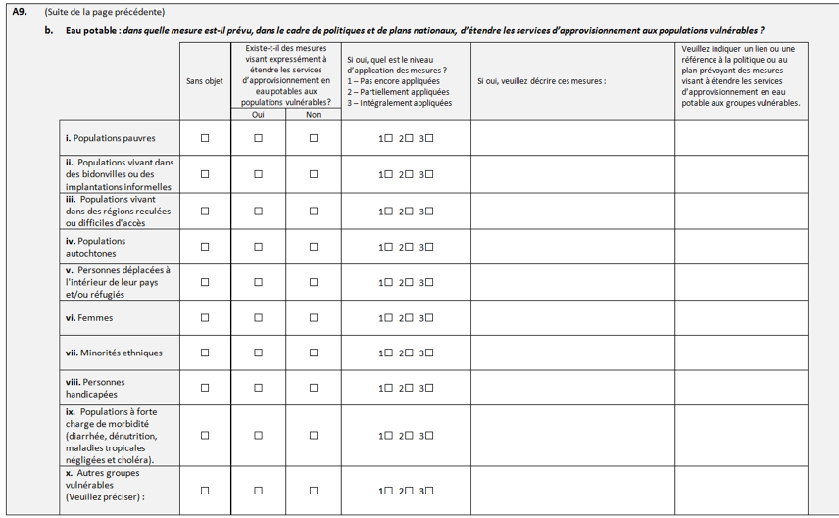
A9
Indiquez s’il existe des mesures spécifiques pour étendre les services aux populations vulnérables.
Fournissez la référence à la politique/plan.
Si oui, quel est le niveau d’application de ces mesures?
Veuillez décrire la mesure avec autant de détail que possible, ainsi que les définitions nécessaires.

Slide 54
A10
Question A10 – Prise en compte des groups vulnérables dans les cibles nationales relatives au secteur WASH
Cette question vise à évaluer:
  Comment les groups vulnérables sont inclus dans les cibles nationales relatives au secteur WASH
  Quels groupes vulnérables sont pris en compte dans les cibles nationales relatives au secteur WASH.

Slide 55
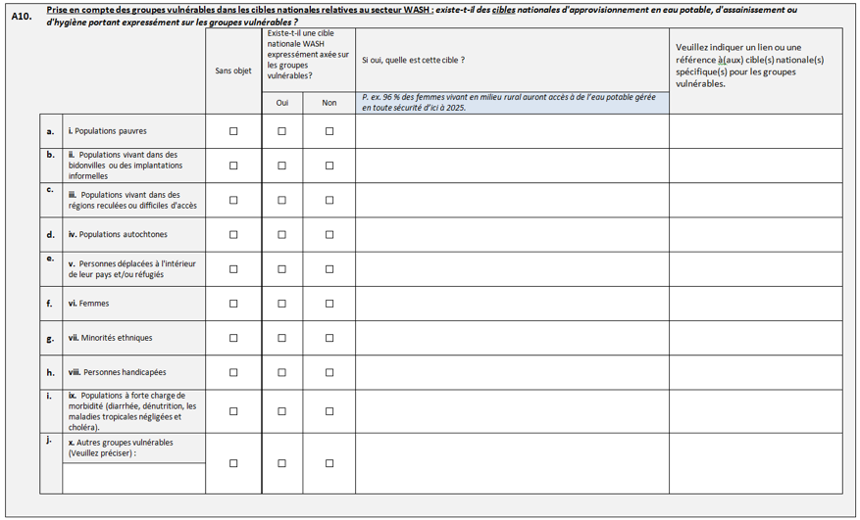
A10
Veuillez cocher cette case si le groupe vulnérable ne réside pas dans votre pays.
Veuillez lister tout autre groupe vulnérable spécifique à votre pays.

Slide 56
A10
Indiquez s’il existe une cible nationale relative au secteur WASH, spécifique au groupe vulnerable.
Fournissez une réference pour la cible.
Décrivez la cible avec autant de détail que possible, en incluant les définitions nécessaires.
Notes:
A10 is specific to vulnerable groups in national WASH targets. If there is a vulnerable group listed that does not exist in your country, please mark the ‘Not applicable’ column. If there are other identified vulnerable groups, please list them in the last row of the question (A10.j). If you would like to include more than one additional vulnerable group, please include a response for these groups in the survey annex.

Slide 57
A11
Question A11 – Rôles et Responsabilités des institutions et des organismes chefs de file.
Cette question vise à évaluer:
  Les rôles et responsabilités de TOUS les acteurs impliqués dans divers sous-secteurs
  Quel acteur est le chef de file pour chaque sous-secteur.
Notes:
This question is complemented by question D2 identifying annual budgets for each entity.

Slide 58
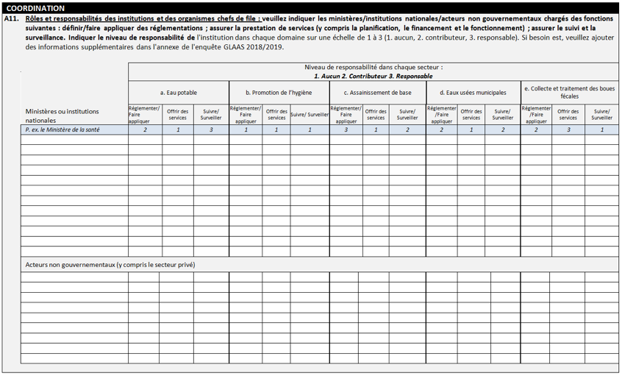
A11
Listez tous les ministères et institutions nationales qui jouent un rôle dans chacun des sous-secteurs.
A NOTER: Si plus de lignes sont nécessaires, veuillez poursuivre sur l’annexe de l’enquête.
Listez tous les acteurs non-gouvernementaux et du secteur privé qui jouent un rôle dans chaque sous-secteur.
Notes:
This question asks for a list of ALL stakeholders (ministries, national institutions, non-governmental stakeholders, including private sector) with any role or responsibility for: a. drinking-water, b. hygiene promotion, c. basic sanitation, d. municipal wastewater, e. faecal sludge collection and treatment.

Slide 59
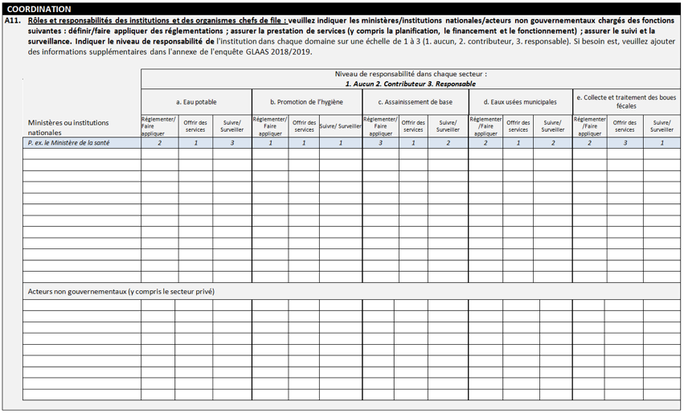
A11
Pour chaque sous-secteur, veuillez identifier le niveau de responsabilité de chaque agence.
Notes:
In this context ‘regulate’ refers to the act of setting regulations and/or standards, whereas ‘monitor/surveillance’ refers to oversight of adherence to regulations and/or standards. If more rows are needed, please continue in the survey annex.

Slide 60
A11
Chaque colonne ne doit indiquer qu’UN seul chef de file.
Notes:
For b. hygiene promotion, responsibilities may be divided between different ministries (e.g. ministries of education and health), without a lead agency.

Slide 61
A12
Question A12 – Coordination entre les acteurs
Cette question vise à évaluer:
  Les mécanismes de coordination formels et informels entre tous les acteurs responsables du secteur WASH.

Slide 62
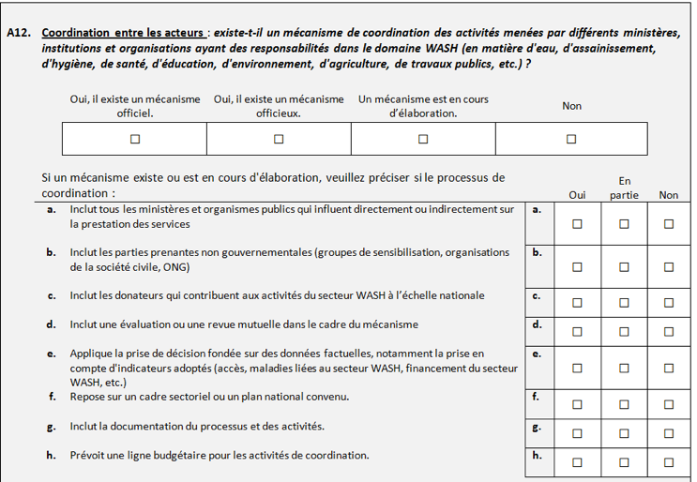
A12
Mécanismes formels et informels de coordination de tous les acteurs du secteur WASH.
Notes:
This question refers to all actors with responsibilities in WASH. If any coordination mechanism exists (formal or informal) the question seeks further details about the coordination process. With regard to part A12.f, an example of an agreed sectoral framework is the National WaSH Implementation Framework of the Government of Ethiopia.

Slide 63
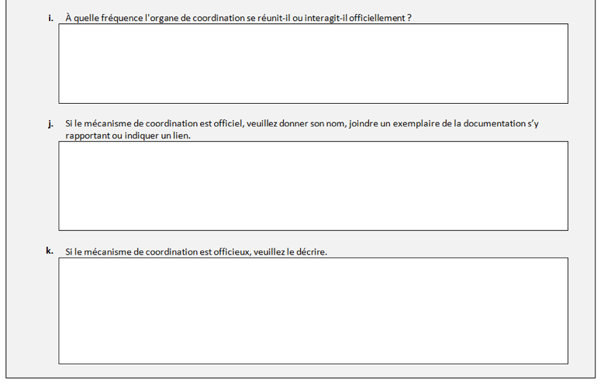
A12
Fréquence des réunions ou interactions formelles.
Si les efforts de coordination sont formels, veuillez fournir de la documentation.
Si les efforts sont informels, veuillez décrire les mécanismes de coordination.

Slide 64
A13
Question A13 – Coordination avec les partenaires du développement
Cette question vise à évaluer:
  Comment les gouvernements travaillent en coordination avec les partenaires du développement y compris les bailleurs de fonds, ONG, organisations internationales et autres organisations.

Slide 65
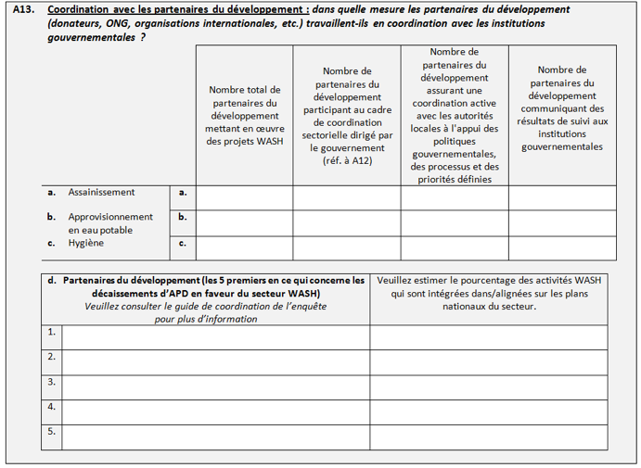
A13
Estimez le nombre de partenaires du développement actifs dans les différents sous-secteurs.
Les partenaires du dévelopment comprennent les bailleurs de fonds, ONG, organisations internationales et autres organisations qui contribuent au developpement d’un pays.
Notes:
A13.a-c seek to understand the number of development partners working in the defined areas for sanitation, drinking-water supply, and hygiene.

Slide 66
A13
Listez les 5 premiers partenaires du développement en terme de décaissement d’Aide Publique au Développement. Voir l’annexe A du guide d’orientation de l’enquête.
Estimez dans quelle mesure leurs activités sont integrées/alignées aux plans nationaux WASH (Question A5).
Notes:
Please list the top five development partners that disbursed the most Official Development Assistance (ODA) over the past three years. You may refer to the Appendix A: Top five donors of Official Development Assistance, by recipient (cumulative disbursement from 2014 to 2016) in the Survey Guidance for a listing of top donors in each country according to the OECD Creditor Reporting System. Once you have listed the top donors, please estimate the extent to which each development partner’s activities are captured in/aligned with the government national WASH plans.
https://stats.oecd.org/Index.aspx?DataSetCode=CRS1

Slide 67
A14
Question A14 – Participation de la communauté et des utilisateurs
Cette question vise à évaluer:
  Dans quelle mesure des procédures clairement définies concernant la participation du public sont incluses dans les lois et politiques nationales
  La participation publique au sein des unités administratives locales (UALs)
  La disponibilité des resources pour assurer la participation du public
Cette question est utilisée pour suivre la cible 6.b des ODD sur la participation des communautés.
Notes:
More information on SDG Target 6.b can be found here: http://www.sdg6monitoring.org/indicators/target-6b/

Slide 68
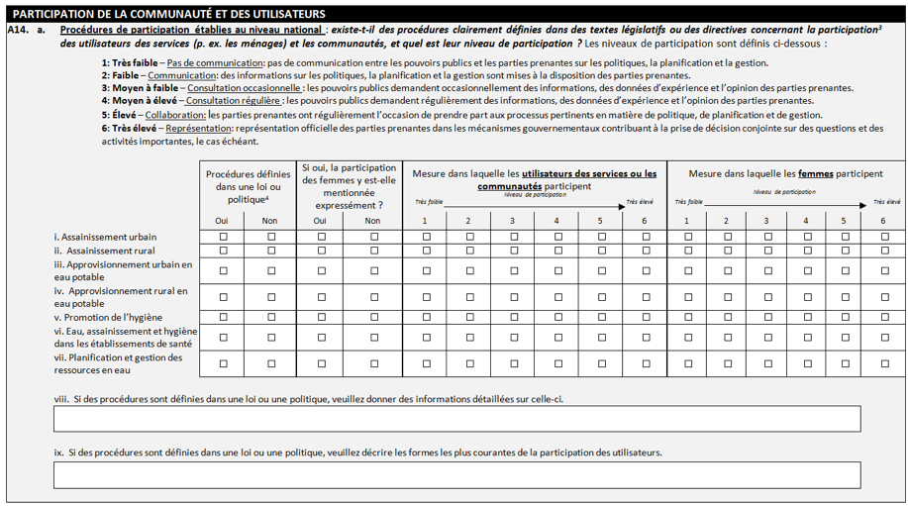
A14
Pour chaque secteur, les procédures de participation sont-elles définies dans une loi ou politique?

Slide 69
A14
Niveaux de participation pour les utilisateurs des services/communautés et femmes.

Slide 70
A14
Niveau de participation des femmes

Slide 71
A14
Détaillez les formes de participation des usagers pratiquées dans votre pays.
Notes:
For A14.a.ix, details of the laws and/or policy may include the name and year of the law or policy. For A14.a.x, description of the most common forms of public participation may include feedback or complaint mechanisms between communities and governments, or regular forums for citizen engagement.

Slide 72
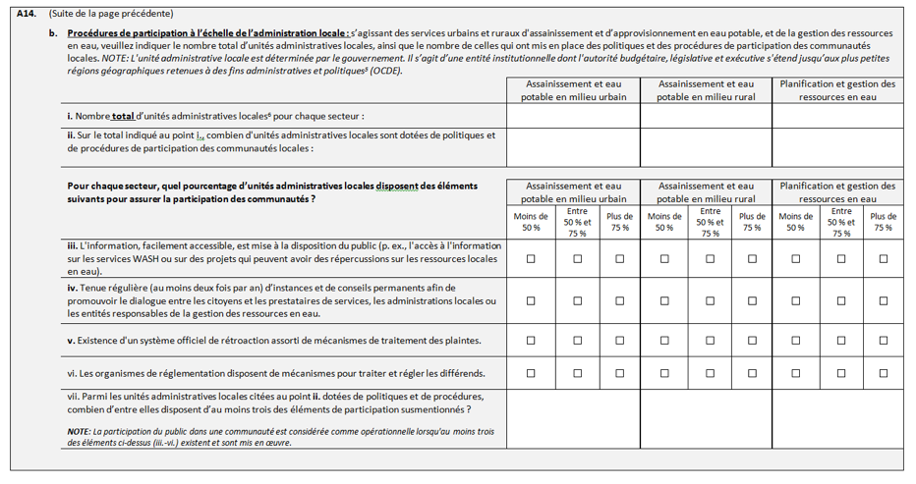
A14
La partie b. considère la participation au niveaux des Unités Administratives Locales (UAL). Les UAL sont définies par le gouvernement mais sont le plus souvent les plus petites unités géographiques reconnues avec un pouvoir fiscal, législatif et exécutif.
Notes:
A14.b asks for information about public participation at the level of local administrative units (LAUs). According to the OECD, LAUs are institutional units whose fiscal, legislative and executive authority extends over the smallest geographic areas distinguished for administrative and practical purposes. Please note that LAUs are defined and determined by the government in each country, therefore LAUs may not be equivalent from one country to the next.

Slide 73
A14
Indiquez le nombre TOTAL d’UALs par sous-secteur.
Notes:
For A14.b.i please provide the number of LAUs for each sector, namely urban sanitation/drinking-water, rural sanitation/drinking water, and water resources planning/management.

Slide 74
A14
Le nombre total d’UAL pour l’assainissement et l’eau potable en milieu urbain et rural devrait recouvrir le pays entier, sans chevauchement.
Le nombre total d’UAL pour la planification et la gestion des resources en eau peut varier par rapport a ceux designés pour l’assainissement et l’eau potable. Des chevauchements avec les deux colonnes précedentes sont possibles.
Notes:
Please note that the total number of LAUs for urban and rural combined should cover the entire country, without any overlap. However, the LAUs for water resources planning/management may differ from those designated for sanitation and drinking-water. Therefore this information is asked for in an additional column.

Slide 75
A14
Sur le TOTAL, indiquez le nombre d’UAL dotées de politiques et procédures de participation par sous-secteur.
Notes:
For b.ii, based on the total number of LAUs listed in A14.b.i, please provide the number of LAUs with policies and procedures for participation in local communities.

Slide 76
A14
Veuillez estimer le pourcentage d’UAL disposant de chaque élément assurant la participation. Cochez trois cases par ligne.
Notes:
The next section A14.b.iii-vi asks for an estimate of the percentage of LAUs that have the listed elements for participation in place. For these questions each row should have three marked boxes. For A14.b.iii, information is considered publicly available and easily accessible when information has been published or broadcast for public consumption and may be obtained through government offices or is available online. For A14.b.iv ‘regular meetings’ are those that occur at least twice a year. For A14.b.v, a formal system is one that is set up by a service provider or government institution to collect and address feedback/complaint.

Slide 77
A14
Quand l’information a été publiée ou diffusée au public et peut être obtenue auprès du gouvernement ou est disponible en ligne.
Des instances/conseils/réunions “regulièr(e)s” ont lieu au moins deux fois par an.
Un système officiel est mis en place par un exploitant ou une institution gouvernementale.
Notes:
A14.b.iii-vi asks for an estimate of the percentage of LAUs that have the listed elements for participation in place. For these questions each row should have three marked boxes. For A14.b.iii, information is considered publicly available and easily accessible when information has been published or broadcast for public consumption and may be obtained through government offices or is available online. For A14.b.iv ‘regular meetings’ are those that occur at least twice a year. For A14.b.v, a formal system is one that is set up by a service provider or government institution to collect and address feedback/complaint.

Slide 78
A14
Combien de UAL disposent de politiques et procédures comprenant au moins trois des éléments énumérés pour assurer la participation de la communauté locale Veuillez estimer le nombre sur la base des UAL identifiées en A14.b.ii.
Notes:
A14.b.vii asks for the number of LAUs with at least three of the listed elements for local community participation in place. The number of LAUs provided should be based on the total number of LAUs with policies or procedures for participation of local communities (from A14.b.ii).

Slide 79
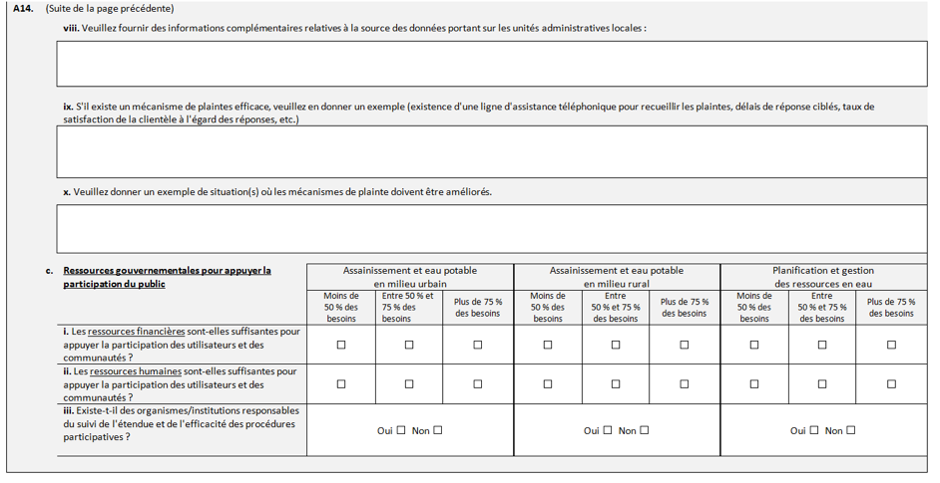
A14
Un mécanisme efficace de dépôt de plaintes est facilement accessible aux utilisateurs et déclenche une réponse du prestataire de services ou de l’organisme de réglementation.
Notes:
A14.b.viii–x requests further information on the source of information for the numbers listed in part A14.b and the complaint mechanisms available in your country. An effective mechanism to file complaints is easily accessible for users, and triggers a response from the service provider or the regulator. If available in your country, please describe the complaint mechanism(s) and provide an example of improvements for complaint mechanism.

Slide 80
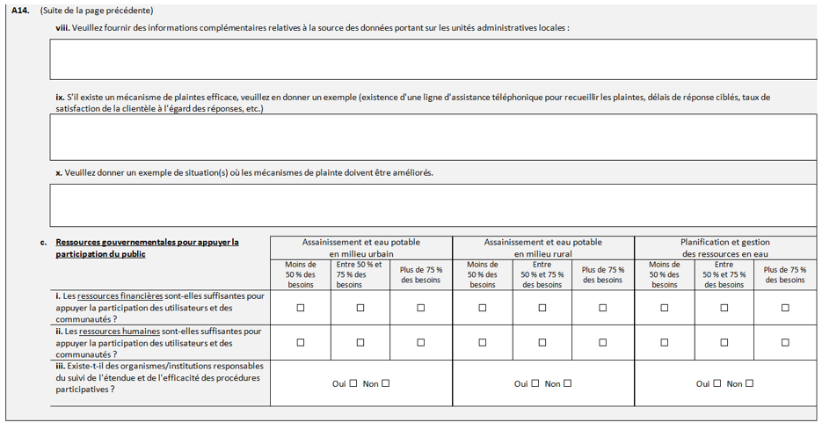
A14
Pour chaque secteur, estimez la disponibilité des ressources pour appuyer la participation des usagers et de la communauté. Veuillez cocher 3 cases par ligne.
Notes:
A14.c requests estimates on the sufficiency on financial and human resources, as well as the establishment of agencies/institutions that monitor participatory procedures.

Slide 81
Merci!
Pour plus d’information ou appui, veuillez de contacter glaas@who.int

